Slide 1
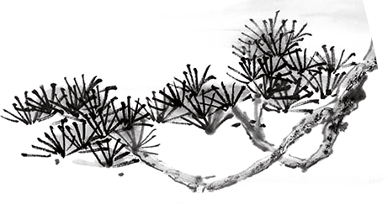

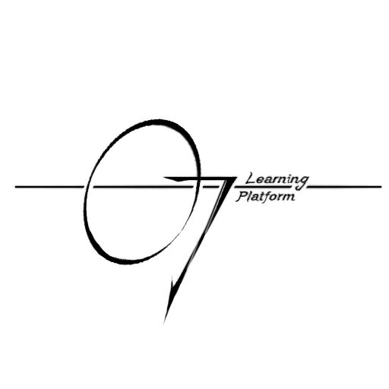
UML翻转课堂
G07小组 2022/3/28

Slide 2


目
壹用例和用例图
贰类图和对象图
叁顺序图和通信图
肆状态机图和活动图
伍构件图和部署图
陆小组分工和参考文献
录
本来无一物，何处惹尘埃？
菩提本无树，明镜亦非台。

Slide 3

第壹章
用例和用例图

Slide 4
用例的概念
用例模型的基本组成部分有用例、角色（或参与者）和系统。
用例用于描述系统的功能，也就是从用户的角度来说，系统具体应包含哪些功能，帮助分析人员理解系统的行为，它是对系统功能的宏观的、整体的描述，一个完整的系统通常包含许多用例，每个用例具体说明应完成的功能；
参与者是指那些与系统进行交互的外部实体，通常它是系统的一个用户，但它也可以是其他系统或硬件设备，总之凡是需要与系统进行交互的任何实体都可以称作参与者，用例往往必须向参与者传递一些数值.这些数值是参与者在系统中获得的信息。

Slide 5
使用用例的主要目的
（1）明确系统应具备什么功能，这些功能是否满足客户的基本需求，并与系统开发人员达成一致。
（2）为系统的功能提供清晰一致的描述，用例模型应用于系统开发的整个过程，为后阶段的系统设计和开发工作打下良好的基础。
（3）为系统测试打下基础，可以用于验证最终实现的系统所完成的功能是否符合客户的最初需求。
（4）通过从需求的功能用例出发跟踪进入到系统中具体实现的类和方法，可以检查其是否正确。

Slide 6
用例图
用例图(UseCaseDiagram)是显示一组用例、参与者以及它们之间关系的一种图。
用例图在UML中是非常特别的图形元素，它描述了用户希望如何使用一个系统。通过用例图可以知道谁将是系统相关的用户，他们希望系统提供什么样的服务，以及他们需要为系统提供的服务。
用例图从用户的角度而不是开发者的角度来描述对软件产品的需求，分析产品所需的功能和动态行为。用例图常用来对需求进行建模，用例图在系统的整个分析、设计和开发阶段是非常重要的，它的正确与否直接影响到客户对最终实现的产品的满意度。用例图被广泛使用在各种开发活动中，但它最常用于描述系统以及子系统。

Slide 7

用例图的主要作用
(1) 用来描述将要开发系统的功能需求和系统的使用场景。
(2) 作为设计和开发过程的基础，促进各阶段开发工作的进展。
(3) 用于验证与确认系统需求。

Slide 8
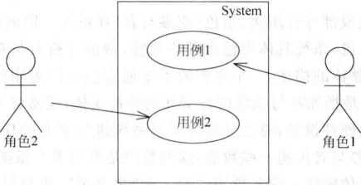
用例图的元素组成
(1) 参与者(Actor)：也称为角色，它代表系统的用户。
(2) 系统边界(SystemScope):它确定系统的范围。
(3) 用例(UseCase)：它代表系统提供的服务。
(4) 关联(Association)：它表示参与者与用例间的关系。
从图4.1中可以看出，所有的用例都放置在系统边界内，表明它属于一个系统。参与者则放在系统边界的外面，表明参与者并不属于系统。但是参与者负责直接(或间接地)驱动与其相关联的用例的执行。

Slide 9
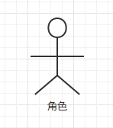
4.1.1参与者
参与者(也可以称为角色，Actor)是系统外部的一个人或者物，它以某种方式参与了系统的执行过程。
参与者不是特指人，是指系统以外的，在使用系统或与系统交互中所扮演的角色。因此参与者可以是人，可以是事物，也可以是时间或其他系统等。还有一点需要注意的是，参与者不是指人或事物本身，而是表示人或事物在系统中所扮演的角色。
参与者在UML中通常以一个直立人的图形符号来表示，如图所示。参与者是用例图的一个重要组成部分，它代表参与系统交互的用户、设备或另一个系统。
参与者的作用为以下两点：
（1）建立系统的外部用户模型。
（2）对系统边界之外的对象进行描述。

Slide 10
4.1.1参与者
由于参与者实际上就是类，因此参与者之间也具有继承关系（但在分析设计阶段，一般使用泛化关系来表示继承关系）。参与者之间的泛化关系表示一个一般性的参与者（称为父参与者）与另一个较为特殊的参与者（称为子参与者）之间的联系。子参与者继承了父参与者的行为和含义，还可以增加自己独有的行为和含义，子参与者可以出现在父参与者能出现的任何位置上。通常，将某些参与者的共同行为描述成为超类，而某一具体的参与者仅仅把其所特有的那部分行为定义一下就可以了，子参与者和父参与者的通用行为则不必重新定义，只要继承超类中相应的行为即可。参与者之间的泛化关系用带空心三角形箭头的实线来表示，箭头端指向超类。

Slide 11
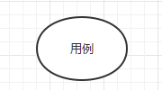
4.1.2用例
用例是代表系统中各个项目相关人员之间根据系统的行为所达成的契约。用例描述了在不同条件下，针对某一项目相关人员的请求，系统对其做出的响应。也就是说用例指的是对一组动作的描述，系统通过执行这些动作将对用例的参与者产生可以看到的结果，用来描述参与者可以感受到的系统服务或功能。
用例在UML中通常用一个椭圆图形符号来表示，如图所示。

Slide 12
4.1.2用例
使用用例进行系统的需求分析时具有如下一些特点。
(1) 用例是从系统的使用角度描述系统中的信息，即在系统的外部所能看到的系统的功能，而不是考虑系统内部对该功能的具体实现方式。
(2) 用例描述了用户提出的一些可见需求，对应一个具体的用户目标。使用用例可以促进与用户的沟通，正确地理解需求，同时也可以用来划分系统与外部实体的界限，是面向对象分析与设计的起点，是类、对象、操作的来源。
(3) 用例通常由某个参与者来执行。
(4) 用例把执行的结果反馈给参与者。
(5) 用例在功能上具有完整性，即它从参与者接受输入,产生的结果最终再输出给参与者。

Slide 13
4.1.3用例描述
从软件开发的角度，用例就是需求的文字性描述，主要是说明系统如何工作的功能性或行为性需求。用例图只是简单地用图形的方式描述了一下系统。实际上，用例是文本形式，不是图形。用例是作为人与人之间，尤其是没有受过专门培训的人员之间互相交流的一种手段。因此，编写用例的首选形式通常是简单的文本。因此对于每个用例，还需要有详细的说明，这样就可以让别人对这个系统有一个更加详细的了解，这时就需要编写用例描述。对于用例描述的内容，一般没有硬性规定的格式，但一些必需或者重要的内容还是必需要写进用例描述里面的。
用例描述一般包括：用例编号、用例概述（说明）、前置（前提）条件、基本事件流、其他事件流、异常事件流、后置（事后）条件等

Slide 14
用例描述模板
用例编号 | 为用例制定一个唯一的编号，通常格式为UCxx
用例名称 | 让读者一目了然地知道用例的目标，应为一个动词短语
用例概述 | 指用例的目标，对用例概要性的描述
范围 | 用例的设计范围
主参与者 | 该用例的主要参与者，在此列出名称，并对其进行简要的描述
次要参与者 | 该用例的次要参与者，在此列出名称，并对其进行简要的描述
项目相关人利益说明 | 项目相关人 | 利益
 | 项目相关人员的名称 | 从该用例获取的利益
前置条件 | 指的是启动该用例应该满足的条件
后置条件 | 指的是该用例完成之后，将执行什么动作
成功保证 | 描述当前目标完成后，环境会发生什么变化

Slide 15
用例描述模板
基本事件流 | 步骤 | 活动
 | 1 | 描述触发事件到目标完成以及清除的步骤
 | 2 | 其中可以包含子事件流，以子事件流编号来表示
扩展事件流 | la | la表示是对1的扩展，其中应说明条件和活动
 | lb | 其中可以包含子事件流，以子事件流编号来表示
子事件流 | 对多次重复的事件流可以定义为子事件流，这 也是抽取被包含用例的地方
规则与约束 | 对该用例实现时需要考虑的业务规则、非功能需求、设计约束等

Slide 16
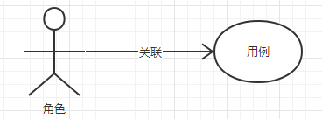
4.1.3用例描述
理论上可以把一个系统的所有用例都画出来，但是在实际开发过程中，进行用例分析时只需要把那些重要的、交互过程复杂的用例找出来。用例并不是系统的全部需求，用例描述的只是功能性方面的需求。
关联用于表示参与者和用例之间的对应关系，它表示参与者使用了系统中的哪些服务（用例），或者说系统所提供的服务（用例）是被哪些参与者所使用的。

Slide 17
提问环节
Q1：用例图的元素组成？
R1:参与者、系统边界、 用例、关联

Slide 18
4.2用例之间的可视化表示
用例除了与参与者有关联关系外，用例之间也存在着一定的关系，如泛化关系、包含关系、扩展关系等。

Slide 19
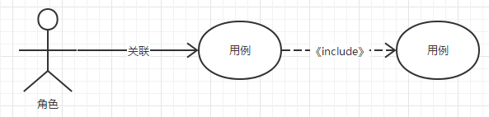
4.2.1包含关系
包含关系指的是两个用例之间的关系，其中一个用例（称为基本用例，BaseUseCase）的行为包含另一个用例（称为包含用例，InclusionUseCase）的行为。也就是说基本用例会用到包含用例，表示基本用例中重用包含用例中的步骤。在UML图中，使用带虚线箭头表示，并在线上标有«include»,如图4.7所示。
在包含关系中，箭头的方向是从基本用例到包含用例，也就是说，基本用例是依赖于包含用例的。

Slide 20
4.2.2扩展关系
扩展(extend)关系的基本含义与泛化关系类似。extend关系是对基本用例的扩展，基本用例是一个完整的用例，即使没有子用例的参与，也可以完成一个完整的功能。extend的基本用例中将存在一个扩展点，只有当扩展点被激活时，子用例才会被执行。
在扩展关系中，对于扩展用例(ExtensionUseCase)有更多的规则限制，即基本用例必须声明若干“扩展点"(ExtensionPoint),而扩展用例只能在这些扩展点上增加新的行为和含义。扩展关系是从扩展用例到基本用例的关系，它说明扩展用例定义的行为如何插入到基本用例定义的行为中。也就是说,扩展用例并不在基本用例中显示。

Slide 21
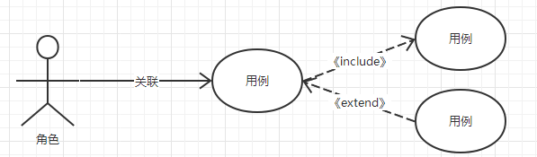
4.2.2扩展关系
在以下几种情况下，可使用扩展用例。
(1)表明用例的某一部分是可选的系统行为(这样，就可以将模型中的可选行为和必选行为分开)。
(2)表明只在特定条件(如例外条件)下才执行的分支。
(3)表明可能有一组行为，其中的一个或多个可以在基本用例中的扩展点处插入。所插入的行为和插入的顺序取决于在执行基本用例时与主角进行的交互。
在UML图中，使用带虚线箭头表示，并在线上标有《extend》_{o}

Slide 22
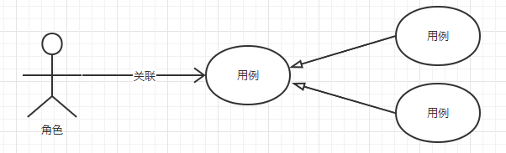
4.2.3泛化关系
泛化关系指的是一般与特殊的关系。当多个用例共同拥有一种类似的结构和行为的时候，可以将它们的共性抽象成为父用例，其他的用例作为泛化关系中的子用例。在用例的泛化关系中，子用例是父用例的一种特殊形式，子用例继承了父用例所有的结构、行为和关系，用例之间的泛化关系如图所示。

Slide 23
4.2.4分组关系
在一些用例图中，用例的数目可能很多，这时就需要把这些用例组织起来。这种情况在一个系统包含很多子系统时就会出现。另一种可能就是，当你按顺序和用户会谈，收集系统需求时，每个需求必须用一个单独的用例来表达，这时就需要某种方式来对这些需求进行分类。最直接的方法就是把相关的用例放在一个包中组织起来。一组用例可以放在一个文件夹中。

Slide 24
4.2总结
综上所述，用例之间存在着一定的关系，这些关系既有联系又有区别，在扩展关系中，基本用例是一个完整的用例，即是可以独立存在的用例。一个基本用例执行时，可以执行，也可以不执行扩展部分。
在包含关系中，基本用例可能是也可能不是一个完整的用例。在执行基本用例时，一定会执行包含用例(InclusionUseCase)部分。
如果需要重复处理两个或多个用例时，可以考虑使用包含关系，实现一个基本用例对另一个用例的引用。
当处理正常行为的变型而且只是偶尔描述时，可以考虑只用泛化关系。
当描述正常行为的变型而且希望采用更多的控制方式时，可以在基本用例中设置扩展点，使用扩展关系。

Slide 25
4.3用例图建模技术及应用
创建用例图模型主要包括以下三部分内容。
(1) 识别出系统中的角色和用例。
(2) 区分用例之间的先后次序。
(3) 创建用例图模型结构。

Slide 26
4.3.1.识别出系统中的角色和用例
创建用例图的第一项任务是要找出系统中的角色和用例。
1）如何从系统中识别出角色
获取系统用例首先要找出系统的角色，我们可以从系统要完成的业务中识别系统的角色。
通过与用户的交流，让用户回答一些问题来识别角色。可以参考以下问题。
（1） 谁将使用系统的主要功能？
（2） 谁需要系统的支持以完成其日常工作任务？
（3） 谁负责维护、管理并保持系统正常运行？
（4） 系统需要处理哪些硬设备？
（5） 系统需要和哪些外部系统交互？
（6） 系统运行产生的结果谁比较感兴趣？
这几个问题的答案往往包括所有与系统相关的用户。进一步分析这些用户，以及他们在系统中承担的作用就可以得到角色。

Slide 27
4.3.1.识别出系统中的角色和用例
2）如何从系统中识别用例
用例的获取是需求分析阶段的主要任务之一。但对于一个大系统，要直接列出用例清单常常是十分困难的。这时可先列出角色清单，再对每个角色列出它的用例，问题就会变得容易得多。在识别出了角色之后，就可以通过回答下述问题来帮助识别用例。
（1） 每个角色执行的操作有什么？
（2） 什么角色将要创建、存储、改变、删除或读取系统中的信息吗？
（3） 什么用例会创建、存储、改变、删除或读取这个信息？
（4） 角色需要通知系统外部的突然变化吗？
（5） 系统需要通知角色正在发生的事情吗？
（6） 什么用例将支持和维护系统？

Slide 28
4.3.2区分用例优先次序& 4.3.3构建用例图模型
2. 区分用例优先次序
某些用例必须在其他用例之前完成，因为它们之间要相互依赖
3. 构建用例图模型
将已确定并细化的角色和用例放入用例图中。此时，再借助包含、扩展和泛化的关系给出用例之间的结构模型。
在系统需求分析中需考虑：系统用例图模型需要哪些视图，每个视图包含什么内容？视图中成员是否需构成包？下面针对上述的图书管理系统，为其建立系统的用例图模型。

Slide 29
第贰章
类图和对象图

Slide 30
类图
类图是用来显示系统中的类、接口及它们之间的静态结构和关系的一种静态模型，它用于描述系统的结构。类图的建模贯穿系统的分析和设计阶段的始终，通常从用户能够理解的用例开始建模，最终到系统开发小组能够完全理解的类。

Slide 31
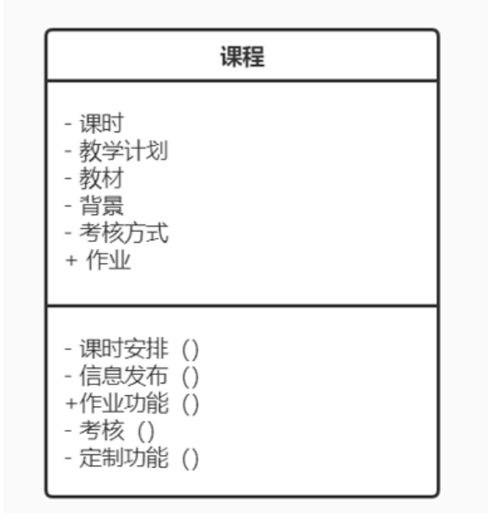
5.1.1类图概述
类是对一组具有相同属性、操作、关系和语义的对象的抽象。主要包括名称部分(Name)、属性部分(Attribute)和操作部分(Operation)。在UML中类用一个矩形框表示，它包含三个区域，最上面是类名、中间是类的属性、最下面是类的方法，如图所示。

Slide 32
5.1.1类图概述
1.名称
每个类都必须有一个能和其他类进行区分的名称，类的名称部分是不能省略的，其他组成部分可以省略。名称(Name)是一个文本串，类的命名要求为由字符、数字、下划线组成的唯一的字符串即可。表示方法有以下两种。
(1)简单名：如图中的“课程”,它只是一个单独的名称。
(2)全名：也称为路径名，就是在类名前面加上包的名称

Slide 33
5.1.1类图概述
2.属性
属性描述了类在软件系统中代表的事物（即对象）所具备的特性。类可以有任意数目的属性，也可以没有属性。类如果有属性，则每一个属性都必须有一个名字，另外还可以有其他的描述信息，如可见性、数据类型、默认值等。
在UML中，类属性的语法为：
[可见性]属性名[:类型][=初始值][｛属性字符串｝]

Slide 34
5.1.1类图概述——类属性的语法
(1) 可见性：类中属性的可见性主要包括公有(Public).私有(Private)和受保护(Protected),在UML中，用“+”表达公有类型，用“-”表达私有类型，而用“#”表达受保护类型。UML的类中不存在默认的可见性，如果没有显示任何一种符号，就表示没有定义该属性的可见性。
(2) 属性名：每个属性都必须有一个名字以区别于类中的其他属性，是类的一个特性。属性名由描述所属类的特性的名词或名词短语组成。按照UML的约定，单字属性名小写。如果属性名包含多个单词，这些单词要合并，且除了第一个单词外其余单词的首字母要大写。
(3) 类型：说明属性的数据类型。在类的图标里，可以指定每个属性值的类型。可能的类型包括字符串(string)、浮点型(float)、整型(int)和布尔型(boolean)(以及其他的枚举类型)。指明类型时，需要在属性值后面加上类型名，中间用冒号隔开。还可以为属性指定一个默认值。
(4) 初始值：为了保护系统的完整性，防止漏掉取值或被非法的值破坏系统的完整性，可以设定属性的初始值。
(5) 属性字符串：属性字符串用来指定关于属性的其他信息，例如某个属性应该是永久的。任何希望添加在属性定义字符串值但又没有合适地方可以加入的规则，都可以放在属性字符串里。

Slide 35
5.1.1类图概述
3.操作
操作是对类的对象所能做的事务的一个抽象。一个类可以有任意数量的操作或者根本没有操作。类如果有操作，则每一个操作也都有一个名字，其他可选的信息包括可见性、参数的名字、参数类型、参数默认值和操作的返回值的类型等。
在UML中，类操作的语法为：
[可见性]操作名[(参数表)][:返回类型][｛属性字符串｝]

Slide 36
5.1.1类图概述——类操作的语法
(1) 可见性：类中操作的可见性主要包括公有(Public),私有(Private),受保护(Protected)和包内公有(Package)0在UML中，公有类型用“+”表示，私有类型用“一”表示，受保护类型则用表示，而包内公有类型用“〜”表示。
(2) 操作名：用来描述所属类的行为的动词或动词短语。
(3) 参数表：一些按顺序排列的属性定义了操作的输入。是可选的，即操作不一定必须有参数才行。参数的定义方式：“名称：类型气若存在多个参数，将各个参数用逗号隔开。参数可以具有默认值。
(4) 返回类型：是可选的，即操作不一定必须有返回类型。绝大部分编程语言只支持一个返回值。具体的编程语言一般要加一个关键字void来表示无返回值。
(5) 属性字符串：在操作的定义中加入一些除了预定义元素之外的信息。
像前面给类的属性指定附加信息一样，也可以给操作指定附加信息。在操作名后面的括号中可以说明操作所需要的参数和参数的类型。有一种操作叫函数(Function),它在完成操作后要返回一个返回值。可以指明函数的返回值及返回值的类型。

Slide 37
5.1.1类图概述
4. 职责
在操作列表框下面的区域，可以用来说明类的职责。职责位于操作部分下面的区域，可以用来说明类要做什么或说明另一个类的信息。类的职责可以是一个短语或一个句子。在UML中，把职责列在类图底部的分隔栏中。
5. 约束
说明类的职责是消除二义性的一种非形式化的方法，形式化的方法是使用约束。约束指定了该类所要满足的一个或多个规则。在UML中，约束是用{}的格式写在类的边上，指定个别属性的取值范围。括号中的文本指定了该类所要满足的一个或者多个规则。

Slide 38
5.1.2对象图概述
1. 什么是对象
对象指的是一个单独的、可确认的物体、单元或实体，它可以是具体的也可以是抽象的，在问题领域里有确切定义的角色。换句话说，对象是边界非常清楚的任何事物。
一个对象通常包含以下几部分。
标识（名字）：为了将一个对象与其他的对象区分开，通常会给对象起一个“标识”，也就是“对象名”。
状态（属性）：对象的状态包括对象的所有属性（通常是静态的）和这些属性的当前值（通常是动态的）。
行为（方法，事件）：没有一个对象是孤立存在的，对象可以被操作，也可以操作别的对象。而行为就是一个对象根据它的状态改变和消息传送所釆取的行动和所做出的反应。

Slide 39
5.1.2对象图概述
类与对象的区别：
（1） 对象是一个存在于时间和空间中的具体实体，而类仅代表一个抽象，抽象出对象的“本质”。
（2） 类是共享一个公用结构和一个公共行为对象集合。
（3） 类是静态的，对象是动态的；
类是一般化，对象是个性化；
类是定义，对象是实例；
类是抽象、对象是具体。

Slide 40
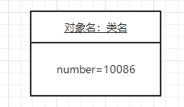
5.1.2对象图概述
2. 对象图
对象图（ObjectDiagram）描述的是参与交互的各个对象在交互过程中某一时刻的状态。对象图可以被看作是类图在某一时刻的实例。在UML中，对象图使用的是与类图相同的符号和关系，因为对象就是类的实例，如图所示。
对象图主要包括以下几部分。
对象名：由于对象是一个类的实例，因此其名称的格式是“对象名：类名”，这两个部分是可选的，但如果是包含类名，则必须加上**：”，另外为了和类名区分，还必须加上下划线。
属性：由于对象是一个具体的事物，因此所有的属性值都已经确定，因此通常会在属性的后面列出其值。

Slide 41
5.1.2对象图概述——类图与对象图
类图
对象图
类具有三个分栏：名称、属性和操作
在类的名称分栏中只有类名
类的属性分栏定义了所有属性的特征
类中列出了操作
类使用关联连接、关联使用名称、角色、多重性及约束等特征定义。类代表的是对对象的分类所以必须说明可以参与关联的对象的数目
对象只有两个分栏：名称和属性
对象的名称形式为“对象名：类名”，置名对象的名称形式为“：类名”
对象则只定义了属性的当前值，以便用于测试用例对象图中不包括操作，因为对于属于同一个类的对象而言，其操作是相同的
对象使用链连接，链拥有名称、角色，但是没有多重性。对象代表的是单独的实体，所有的链都是一对一的，因此不涉及多重性

Slide 42
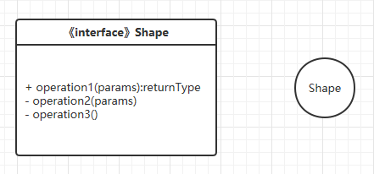
5.1.3接口
接口(Interface)是描述类的部分行为的一组操作，它也是一个类提供给另一个类的一组操作。通常接口被描述为抽象操作，也就是只用标识(返回值、操作名称、参数表)说明它的行为，而真正实现部分放在使用该接口的对象中，也就是说接口只负责定义操作而不具体地实现。
接口的模型表示法和类大致相同，都是用一个矩形图标来代表。和类的不同之处在于，接口只是一组操作，没有属性。在UML图形上，接口的表示和类图的表示类似，只是在最上面的一层类名前加描述《interface》，或是简化表示，用一个圆圈表示，如图所示。

Slide 43
5.1.4抽象类
抽象类是包含一种或多种抽象方法的类，它本身不需要构造实例。定义抽象类后，其他类可以对它进行扩充并且通过实现其中的抽象方法，使抽象类具体化。在UML中抽象类的图形表示和类图一样，只是在最上面一层的类名前加描述《abstract》或是在类的属性描述上设置该类为抽象类，抽象类的类名用斜体表示。
接口与抽象类非常相似，例如，两者都不能产生实例对象，都可以作为一种定义使用。但接口和抽象类仍有本质的不同，这些不同包括以下几个方面。
抽象类可以包含某些实现代码，但接口没有任何实现部分；
抽象类可以包含属性而接口没有；
接口可以被结构继承，但抽象类不行；
抽象类可以有构造函数和析构函数，而接口都没有；
抽象类可以继承其他类和接口而接口仅能继承接口；
接口支持多继承而抽象类仅支持单继承。

Slide 44
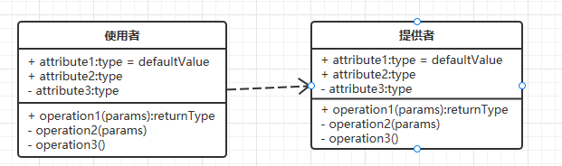
5.2.1依赖关系
依赖关系（Dependency）表示两个或多个模型元素之间语义上的关系。它表示了这样一种情形，对于一个元素（服务提供者）的某些改变可能会影响或提供消息给其他元素（使用者），即使用者以某种形式依赖于其他类元。在UML图形上，把依赖画成一条有向的虚线，指向被依赖的事物。当要指明一个事物使用另一个事物时，就使用依赖。依赖关系如图所示。
UML定义了4种基本依赖，分别是
使用依赖
抽象依赖
授权依赖
绑定依赖

Slide 45
5.2.1依赖关系
（1）使用依赖。使用依赖是一种非常直接的关系，它通常表示使用者使用服务提供者所提供的服务实现它的行为。使用依赖关系的说明如表所示。
依赖关系 | 功能 | 关键字
使用 | 声明使用一个模型元素需要用到另一个已经存在的模型元素，这样才能正确实现使用者的功能（包括调用、参数、发送和实例化） | use
调用 | 声明一个类调用其他类的操作的方法 | call
参数 | 声明一个操作和它的参数之间的关系 | parameter
发送 | 声明信号发送者和信号接收者之间的关系 | send
实例化 | 声明用一个类的方法创建了另一个类的实例 | instantiate

Slide 46
5.2.1依赖关系
（2）抽象依赖。抽象依赖建模表示使用者和提供者之间的关系，它依赖于在不同抽象层次上的事物。共有三种类型的抽象依赖：跟踪依赖（«trace»）,精化依赖（«refine»）和派生依赖（«derive»）,如表所示。
依赖关系 | 功能 | 关键字
跟踪 | 声明不同模型中的元素之间存在一些连接，但是不如映射精确 | trace
精化 | 声明具有两个不同语义层次上的元素之间的映射，即在不同的抽象层次对相同概念的类进行建模时，要使用精化（refine）_{o}例如，在分析阶段，有Customer类，在设计阶段时要将Customer类进行精化，详细到可以实现的程度 | refine
派生 | 声明一个实例可以从另一个实例导出,当对两个属性或两个关联建模时（其中一个是具体的，一个是概念的），要使用派生。例如,Person类可以有BirthDate属性（具体的）和Age属性（概念的，可以从BirthDate中导出，因此在类中不必另外表示）。可以用派生依赖表示Age和BirthDate间的关系，表明Age是从BirthDate属性派生的 | derive

Slide 47
5.2.1依赖关系
(3) 授权依赖。授权依赖表达了一个事物访问另一个事物的能力。提供者可以规定使用者的权限，这是提供者控制和限制对其内容访问的方法。主要有三种类型的授权依赖：访问依赖(«access»)、导入依赖(《import»和友元依赖(《friend»)„授权依赖的说明如表所示。
依赖关系 | 功能 | 关键字
访问 | 允许一个包访问另一个包的内容 | access
导入 | 允许一个包访问另一个包的内容并为被访问包的组成部分增加别名 | import
友元 | 允许一个元素访问另一个元素.不管被访问的元素是否具有可见性 | friend

Slide 48
5.2.1依赖关系
(4) 绑定依赖。它表明对目标模板使用给定的实际参数进行实例化。当对模板类的细节建模时，要使用绑定(«bind»)。例如，模板容器类和这个类的实例之间的关系被模型化为绑定依赖。绑定包括一个映射到模板的形式参数的实际参数列表。绑定依赖关系的说明如表所示。
依赖关系 | 功能 | 关键字
绑定 | 为模板参数指定值，生成一个新的模板元素 | bind

Slide 49
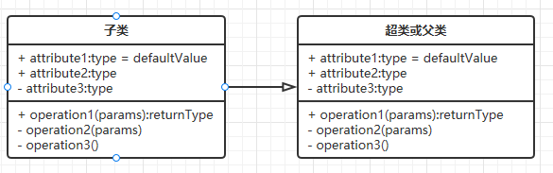
5.2.2泛化关系
泛化关系(Generalization)是一种存在于一般元素和特殊元素之间的分类关系，它只使用在类型上，而不是实例上。在类中，一般元素被称为超类或父类，而特殊元素被称为子类。在UML中，泛化关系用一条从子类指向父类的空心三角箭头表示，如图所示。

Slide 50
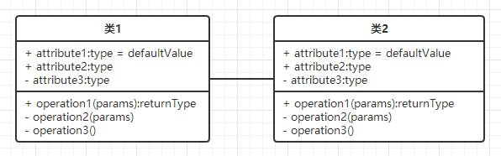
5.2.3关联关系
关联关系(Association)是一种结构关系，它指明一个事物的对象与另一个事物的对象之间的联系。也就是说，关联描述了系统中对象或实例之间的离散连接。给定一个连接两个类的关联，可以从一个类的对象联系到另一个类的对象。关联的两端都连接到一个类在理论上也是合法的。在UML图形中，关联关系用一条连接两个类的实线表示。
在UML中，有4种可应用到关联的基本修饰：关联名、关联端的角色、关联端的多重性和聚合。

Slide 51
5.2.3关联关系
1.关联名即名称
名称用来描述关联的性质，通常使用一个动词或动词短语来命名关联，因为它表明源对象正在目标对象上执行的动作。为了消除名称含义的歧义，UML中提供了一个指引读者名称方向的三角形，并给名称一个方向。
此外，在描述关联关系时，可以分别给关联的两端命名，如果关联的端点已经明确地有了名称,则不需要给关联关系取名。如果一个类有多个关联关系，为了进行区分,使用关联名或是关联端点名。如果一个关联有多个端点在一个类上，则需要给关联端点命名进行区分。

Slide 52
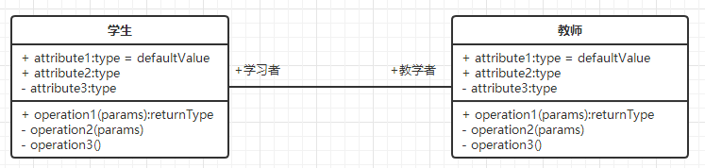
5.2.3关联关系
2.角色
当一个类处于关联的某一端时，该类就在这个关系中扮演了一个特定的角色。它呈现的是对另一端的职责。可以显式地命名一个类在关联中所承担的角色。关联端点承担的角色称为端点名(或角色名)，端点名称是名词或名词短语，以解释对象是如何参与关联的。关联关系的角色设置如图所示。

Slide 53
5.2.3关联关系
3.多重性
关联表示了对象间的结构关系。有时在建模时需要说明一个关联的实例中有多少个相互连接的对象。即多重性是指有多少对象可以参与该关联。可以表达一个取值范围、特定值、无限定的范围或一组离散值。
格式：”minimum..Maximum“（均为int型)。
赋给一个端点的多重性表示该端点可以有多少个对象与另一个端点的一个对象关联，可以是一对—(one-to-one)、一对多(one-to-many)、一对一或多(one-to-oneormore)、一对零或一(one-to-zeroorone)、一对有限间隔(one-to-aboundedinterval.例如，一对5〜10)、—对n(one-to-exactly〃)，或者一对一组选择(one-to-asetofchoices,例如，一对9或10)。
UML使用星号(*)来代表许多(more)和多个(many)。在一种语义中，两点代表Or(或)关系，例如“1..*”代表一个或者多个。在另一种语义中，Or关系用逗号来表示，例如“5,10”代表5或者10。如图5.11所示就是一对零或多。

Slide 54
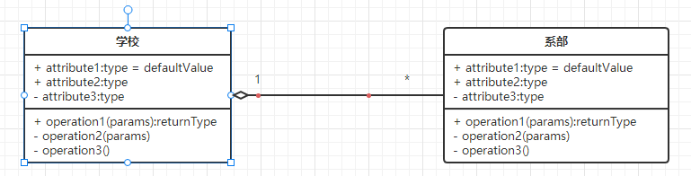
5.2.3关联关系
4.聚合
两个类之间的简单关联表示了两个同等地位类之间的结构关系，这样说明这两个类是同一级别的，一个类并不比另一个类显得重要。在实际建模中，往往需要对“整体/部分”的关系进行描述，一个类描述了一个较大的事物(“整体”)，它由较小的事物(“部分”)组成。聚合关系正是表示整体和部分关系的关联。聚合描述了“has-a”的关系，意思是整体对象拥有部分对象。实质上，聚合就是一种特殊的关联。
在UML中，聚合被表示为在整体的一端用一个空心菱形修饰的简单关联。

Slide 55
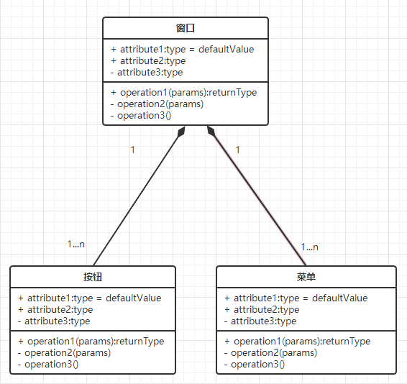
5.2.3关联关系
5.组合关系
组合关系是聚合关系中的一种特殊情况，是更强形式的聚合，又被称为强聚合。在组合中，成员对象的生命周期取决于聚合的生命周期，聚合不仅控制着成员对象的行为，而且控制着成员对象的创建和撤销。这就意味着，在组合式聚合中，一个对象在一个时间内只能是一个组合的一部分。
在UML中，组合关系用带实心菱头的实线来表示，其中头部指向整体，如图所示。

Slide 56
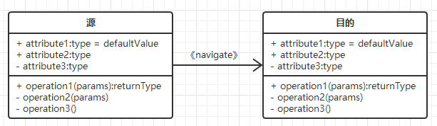
5.2.3关联关系
正如对象是类的实例一样，关联也有自己的实例。导航性描述的是一个对象通过链(关联的实例)进行导航访问另一个对象，即对一个关联端点设置导航属性意味着本端的对象可以被另一端的对象访问。可以在关联关系上加箭头表示导航方向，如图所示。
导航共分为以下两类。
(1)单向关联(UnidirectionAssociation)：只在一个方向上可以导航的关联，用一条带箭头的实线来表示。
(2)双向关联(BidirectionAssociation):在两个方向上都可以导航的关联，用一条没有箭头的实线来表示。另外，使用导航性可以降低类之间的耦合度，这也是好的面向对象分析与设计的目标之一。

Slide 57
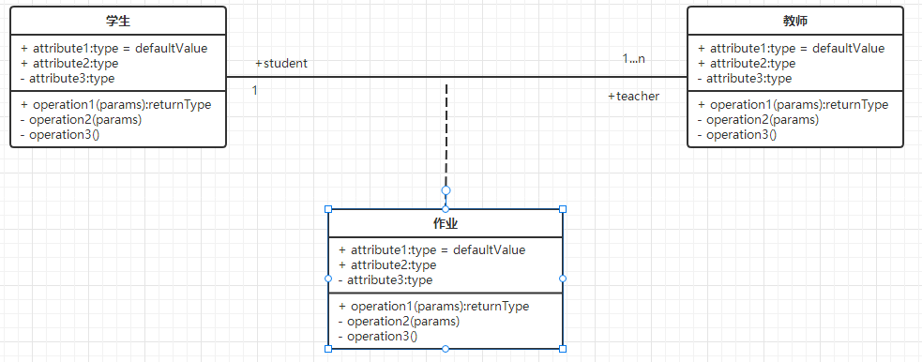
5.2.3关联关系
7.关联类
在两个类之间的关联中，关联本身可以有特征。即关联和类一样，也可以有自己的属性和操作。此时，这个关联实际上是个关联类(AssociationClass)。
关联类是同时具有类和关系特征的模型元素，一个关联类可以看成是一个拥有类特性的关联，也可以看成是一个拥有关联特性的类。关联类的可视化表示方式与一般的类相同，但是要用一条虚线把关联类和对应的关联线连接起来。关联类也可以与其他类关联。

Slide 58
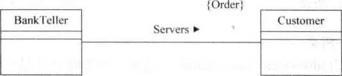
5.2.3关联关系
8.约束
由于两个类之间的一个关联可能对应有一个规则。可以通过关联线附近加注一个约束来说明这个规则。UML中提供了一种简便、统一和一致的约束（Constraint）,是各种模型元素的一种语义条件或规则。
另一种类型的约束是Or（或）关系，通过在两条关联线之间连一条虚线，虚线之上标注{or}来表示这种约束。

Slide 59
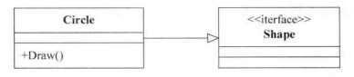
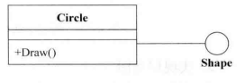
5.2.4实现关系
实现将一种模型元素与另一种模型元素连接起来，比如类和接口。泛化和实现关系都可以将一般描述与具体描述联系起来。泛化将同一语义层上的元素连接起来，并且通常在同一模型内。实现关系则将不同语义层内的元素连接起来，通常建立在不同的模型内。
实现关系通常在两种情况下被使用：在接口与实现该接口的类之间；在用例及实现该用例的协作之间。
在UML中，实现关系的符号与泛化关系的符号类似，用一条带指向接口的空心三角箭头的虚线表示。
实现关系还有一种省略的表示方法，即接口表示为一个小圆圈，并和实现接口的类用一条线段连接，

Slide 60
5.3.1概念层类图
概念层的类图描述的是现实世界中对问题领域的概念理解，类图中表达的类与现实世界的问题领域有着明显的对应关系，类之间的关系也与问题领域中实际事物的关系有着明显的对应关系。在概念层类图阶段很少考虑或者几乎不需要考虑类的实现问题。
概念层类图中的类和类关系和最终的实现类并不一定有直接和明显的对应关系，在概念层上，类图着重于对问题领域的概念化理解，而不是实现。因此，类名通常都是问题领域中实际事物的名称，并且独立于具体的编程语言。

Slide 61
5.3.2说明层类图
在说明层阶段主要考虑的是类的接口部分，而不是实现部分。这个接口可能因为实现环境、运行特性等有多种不同的实现。

Slide 62
5.3.3实现层类图
真正需要考虑类的实现问题是在实现层类图阶段。提供实现的细节，在实现层阶段的类的概念才是真正的严格意义上的类。它揭示了软件实体的构成情况
建立类图的步骤如下。
（1） 研究分析问题领域，对系统进行需求分析，确定系统需求。
（2） 确定系统中的类，明确类的含义和职责以及确定类的属性和操作。
（3） 最后确定类之间的关系。

Slide 63
5.3.3实现层类图
对系统进行建模时，对类的识别是一个需要大量技巧的工作，下面主要介绍几种类的识别方法。
1） 名词识别法
名词识别法的关键是识别系统问题域中的实体。对系统进行描述，描述应该使用问题域中的概念和命名，从系统描述中标识名词及名词短语，其中的名词往往可以标识为对象，复数名词往往可以标识为类。
2） 从用例中识别类
用例图是对系统进行需求分析建立的图形描述，实质上是一种系统描述的形式，自然可以根据用例描述来识别类。
3) 使用CRC分析法
CRC卡由三部分组成：类(Class)、职责(Responsibility)和协作(Collaborator)
4) 领域分析法
通过对某一领域中的已有应用系统、理论、技术、开发历史等的分析和研究，来标识、收集、组织和表示领域模型及软件体系结构的过程，并得到最终的结果。

Slide 64
5.3.3实现层类图——CRC卡
类：代表一系列对象的集合，这些对象是对系统设计的抽象建模，可以是一个人、一件物品等，类名写在整个CRC卡的最上方。
职责：包括这个类对自身信息的了解，以及这些信息将如何运用。诸如，一个人，他知道他的电话号码、地址、性别等属性，并且他知道他可以说话、行走的行为能力。这个部分在CRC卡的左边。
协作：指代另一个类，通过这个类获取我们想要的信息或者相关操作。这个部分在CRC卡的右边。
创建CRC模型的步骤：
建立团队
找出客户需求中存在的名词和名词词组
筛选。
建卡。
角色扮演。

Slide 65
5.3.3实现层类图
在使用类图对系统进行建模时需要注意以下几点。
(1) 应该从简单概念开始创建类图，比如类的关系等。
(2) 在项目的不同开发阶段，使用不同的观点来创建类图。如果处于分析阶段应该画概念层类图，在软件设计阶段，应该画说明层类图，当针对某个特定的技术实现时应该画实现层类图。
(3) 不要为每个事物都画一个模型，应该把精力放在关键的领域。使用类图的最大危险是过早地着眼于实现的细节，为了避免这个问题，应该将重点放在概念层和说明层。

Slide 66
5.3.3实现层类图
根据用例图进行类图的建模主要是确定系统需要的类以及类之间的关联和主要类的属性的描述。
(1)确定类和关系
根据用例图进行类图的建模首先要做的是通过分析用例图确定类及其关系。找到第一批类，确定类中的内容。
确定了系统中的主要'类后，下面通过用例图来确定各个功能应该所属的类。
下面通过添加类之间的多重性让类图的信息更加详细，并且对类图进行调整以便保证没有冗余的类和关系。
(2)确定属性和操作
下面根据已经建好的类和关系为系统中的类开始添加属性和操作以便提供数据存储和需要的功能来完成系统功能
最后，为属性和操作提供参数、数据类型和初始值。

Slide 67
提问环节
A
Q2：以下哪个是正确的类属性
A.[可见性]属性名[:类型][=初始值][｛属性字符串｝]
B.[类型]属性名[可见性][=初始值][｛属性字符串｝]
C.[类型]属性名[=初始值][可见性][｛属性字符串｝]
D.[可见性]属性名[类型][:返回类型][｛属性字符串｝]
E. [可见性]属性名[(参数表)][:返回类型][｛属性字符串｝]

Slide 68
提问环节
Q3：建立类图的步骤？
R3:（1）确定系统需求。
（2）确定系统中的类
（3）最后确定类之间的关系。

Slide 69
提问环节
Q4：任意举出三个类的识别方法？
R4: （1）名词识别法
（2）从用例中识别类
（3）使用CRC分析法
（4）领域分析法

Slide 70
第叁章
顺序图

Slide 71
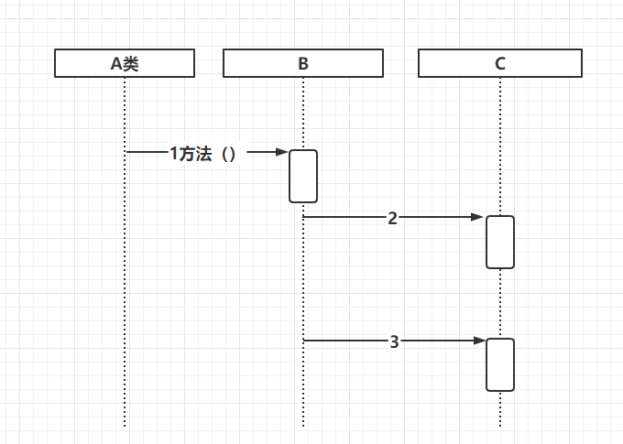
顺序图定义：
顺序图(Sequence Diagram)是强调消息时间顺序的交互图,它描述了对象之间传送消息的时间顺序,用于表示用例中的行为顺序。
顺序图将交互关系表示为一个二维图。横向轴代表了在协作中各独立对象的类元角色。纵向轴是时间轴,时间沿竖线向下延伸。

Slide 72
顺序图用途
顺序图主要用于按照交互发生的一系列顺序，显示对象之间的这些交互。除记录组织的当前事件外，一个业务级的顺序图能被当作一个需求文件使用,为实现一个未来系统传递需求。在项目的需求阶段,分析师能通过提供一个更加正式层次的表达,把用例带入下一层次。
顺序图的主要用途之一,是把用例表达的需求,转化为进一步、更加正式层次的精细表达。用例常常被细化为一个或者更多的顺序图。顺序图还能用来记录一个存在系统(称它为“遗产”)的对象现在如何交互。当把这个系统移交给另一个人或组织时,这个文档很有用。

Slide 73
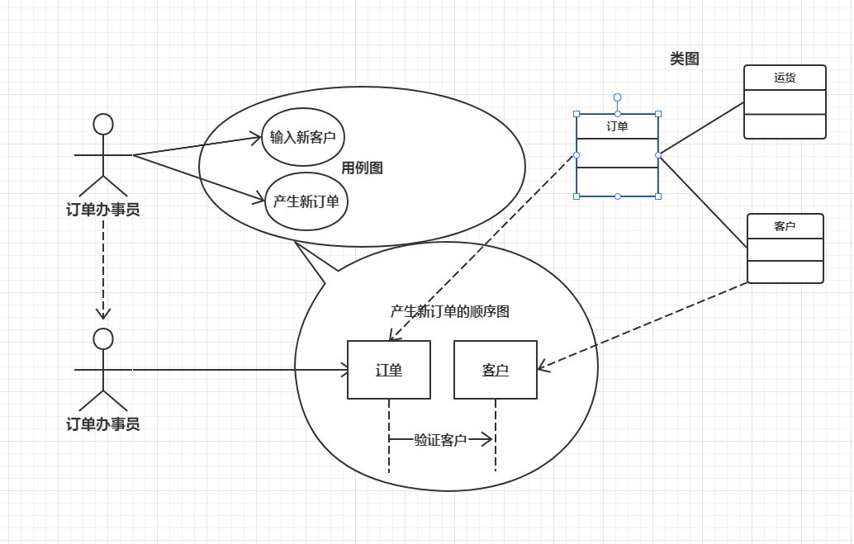
顺序图与用例图和类图之间关系
Java应用程序由许多类所构成,是Java实现面向对象应用程序的核心。
类图主要描述Java应用程序中各种类之间的相互静态关系，如类的继承、抽象、接口及各种关联。但这些远远不够，还必须描述各种类相互之间的协作关系、动态关系，如时间序列上的交互行为。其中,UML顺序图就是用来描述类与类之间的方法调用过程(或消息发送)是如何实现的。

Slide 74
顺序图的基本内容
顺序图中包括的建模元素主要有:
1.角色(Actor):可以是人或其他的系统或者其子系统。
2.对象(Object)
3.生命线(Lifeline)
4.激活(Activation)
5.消息(Message)

Slide 75
对象定义
顺序图中的对象(Object)在概念上和它在类图中的定义是一致的,它们之间可以进行交互,交互的顺序按时间的顺序。在顺序图中对象用矩形框表示,对象名带有下划线。

Slide 76
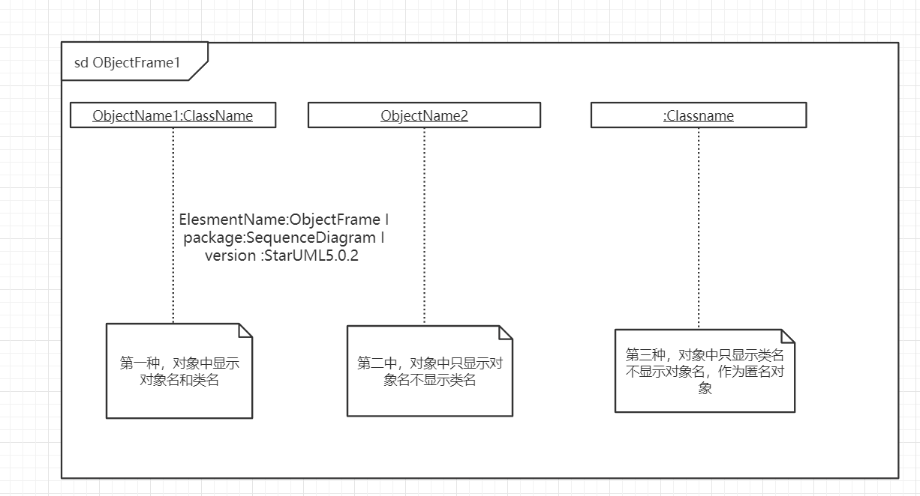
对象的三种命名方式
下图中最外层是框架元素,对于顺序图,图的标签由文字“sd"开始。
第一种方式包括对象名和它所属的类名,中间用冒号隔开;
第二种方式只显示对象名不显示类名;
第三种方式只显示类名不显示对象名,即表示它是一个匿名对象,这样参与交互的并不限于特定的对象，而是适应于该类的任何对象。

Slide 77
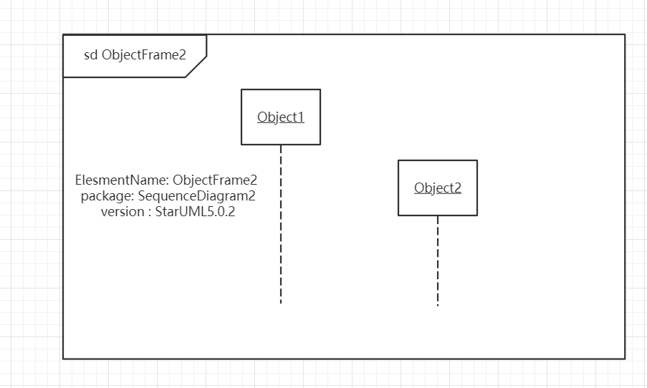
对象建模的原则
对象是在交互的过程中被对象的左右顺序并不重要,但是为了图的清晰整洁,通常应遵循以下原则。
(1)把交互频繁的对象尽可能地靠拢。
(2)把初始化整个交互活动的对象(有时是一个参与者)放置在最左边。创建的。如图对象Objectl和Object2的位置不同。
若对象置于顺序图的顶部,在交互初对象就已经存在,若对象的位置不在顶端，则表示对象是在交互的过程中被创建的。如图所示的对象Objectl和Object2的位置不同。

Slide 78
生命线
生命线(LifeLine)代表顺序图中对象在一段时间内的存在。生命线在顺序图中表示为从对象图标底部中心位置向下延伸的一条虚线(但事实上UML2中定义的生命线可以用实线来表示)。
生命线是一个时间线,其所用的时间取决于交互持续的时间。每个对象的底部都带有生命线,对象与生命线结合在一起被称为对象的生命线。

Slide 79
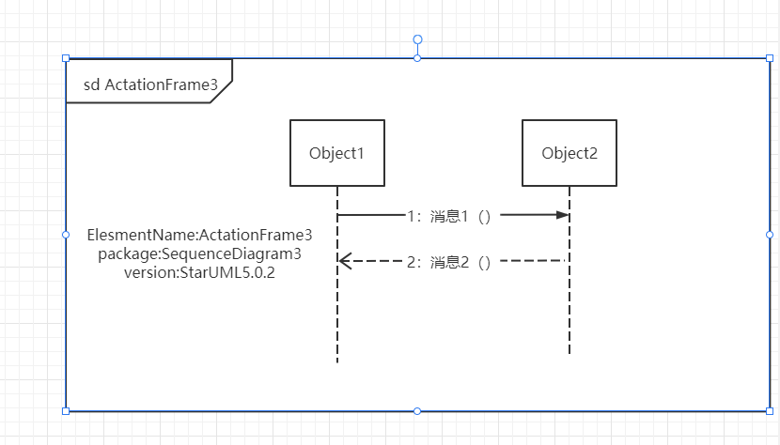
激活期
激活期(Activation)也被称为控制焦点,代表顺序图中的对象执行一项操作的时期,是顺序图中表示时间段的符号,在这个时间段内对象将执行相应的操作。在UML中,用小矩形表示，被称为激活条或控制期,对象就是在激活条的顶部被激活的,在完成自己的工作后被去激活,如图所示。
激活矩形的长度表示出激活的持续时间。矩形长度只是激活期长短的一个粗略表示，而没有精确的要求。持续时间通常以一种大概的、普通的方式来表示。这意味着生命线中的每一段虚线通常不会代表具体的时间单元,而是试图表示一般意义上的持续时间。

Slide 80
消息
消息(Message)是对象之间某种形式的通信,在垂直生命线之间,用带有箭头的线并附以消息表达式方式表示。它可以激发某个操作、唤起信号或导致目标对象的创建或撤销。
一个对象到另一个对象的消息用跨越对象生命线的消息线表示。
对象还可以发送消息给它自己,即消息线从自己的生命线出发又回到自已的生命线。
UML用从一条生命线开始到另一条生命线结束的箭头来表示一个消息。消息在图中生命线的上下位置决定了它的传递时间。消息可以用消息名及参数来标识,也可带有顺序号。

Slide 81
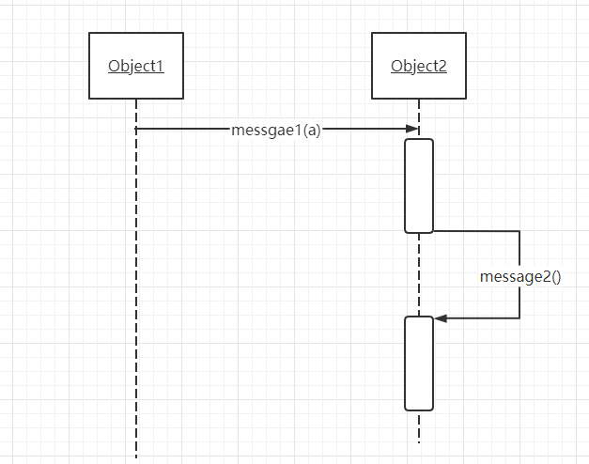
消息的表示
消息的一般表示方法如图所示。
图中消息的阅读顺序是严格自上而下的。对象之间的交互是通过互发消息来实现的，一个对象可以请求或要求另一个对象做某件事件。消息从源对象指向目标对象,消息一旦发送便将控制从源对象转移到目标对象。

Slide 82
消息的类型
在UML中,消息的箭头形状代表了消息的类型。
消息的类型分为同步消息,异步消息和同步且立即返回消息三种。
另外，在消息的创建过程中还存在一些其他的内容，比如说创建对象、撤销对象、自关联消息等。

Slide 83
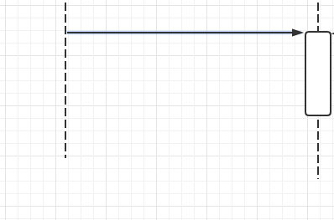
同步消息
仅当发送者要发送一个消息而且接收者已经做好接收这个消息的准备时才能传送的消息称为同步消息(Synchronous Message),即发送者和接收者同步

Slide 84
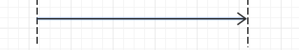
异步消息
发送者不管接收者是否做好了接收准备都可以发送的消息称为异步消息(AsynchronousMessage)。消息发送者通过消息把信号传递给消息的接收者,然后继续自己的活动,不等待接收者返回消息或者控制。异步消息的接收者和发送者是并发工作的。UML用一个两条线箭头的实线来表示这种类型的消息

Slide 85
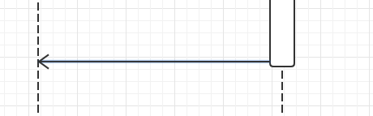
返回消息
返回消息(ReturnMessage)表示从过程调用返回。UML用一个带开放箭头的虚线来表示这种消息。返回消息是可选择的,它依赖建模的具体/抽象程度,一般为了顺序图阅读方便，每个消息都有返回消息。箭头指向来源的生命线,在这条虚线上面，可以放置操作的返回值。

Slide 86
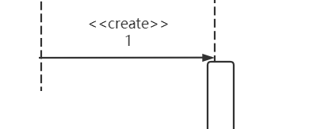
创建对象
一个对象可以通过发送消息来创建另一个对象，即创建(create)对象。对象在创建消息发生后才能存在,对象的生命线也是在创建消息后才存在。

Slide 87
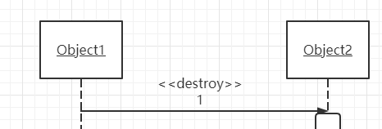
撤销对象
当一个对象被删除或自我删除时，该对象用“X”标记,即撤销(destroy)对象

Slide 88
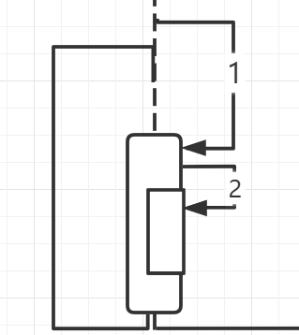
自关联消息
自关联消息(Self-Message)表示方法的自身调用及一个对象内的一个方法调用另外一个方法

Slide 89
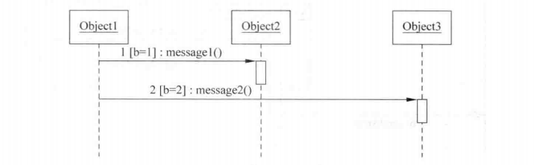
约束
当为对象的交互建模时,有时需要在某种条件满足时消息才会传递给对象。约束在UML图中用作控制流。一个约束只能被分配到一个单一消息。UML1.x中,为 了实现约束条件,需要在消息名前加入约束条件,并放于“[]”中。约束条件用于描述代码中if 语句结构

Slide 90
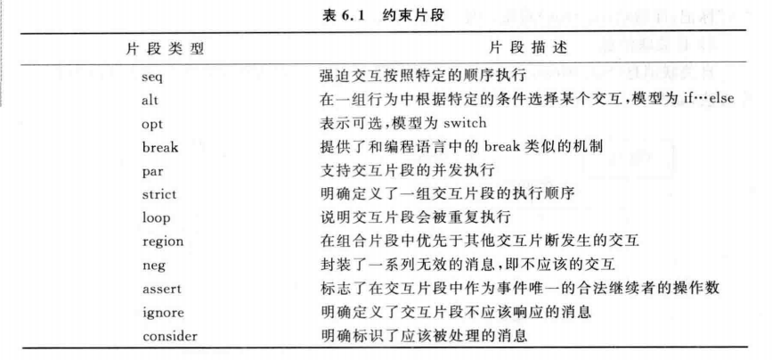
约束片段
在UML2. 0中，这种约束被称为组合片段(Combined Fragment),这种片段有12种类型,具体描述如表所示。使用组合片段机制可以为顺序图增加一定程度的处理逻辑。一个组合片段是一个或者多个封装在一个框架中并且在一定的命名环境中执行的顺序。

Slide 91
顺序图的建模原则
(1)设置交互语境,这些语境可以是系统、子系统、操作.类、用例和协作的一个脚本。
(2)通过识别对象在交互中扮演的角色，根据对象的重要性,将其按从左向右的方向放置在顺序图中。
(3)设置每个对象的生命线。一般情况下,对象存在于交互的整个过程,但它可以在交互过程中创建和撤销。
(4)从引发某个交互的信息开始,在生命线之间按从上向下的顺序画出随后的信息。
(5)设置对象的激活期,这可以可视化实际计算发生时的时间点、可视化消息嵌套等。
(6)如果需要设置时间或空间约束,可以为每个消息附上合适的约束。
(7)给控制流的每个消息附上前置或后置条件,这可以更详细地说明这个控制流。

Slide 92
顺序图步骤
根据以上策略，画顺序图的一般步骤如下。
(1)确定交互的范围。
(2)确定参与交互过程的活动者与对象。
(3)确定活动者、对象的生存周期。
(4)确定交互中产生的消息。
(5)细化消息的内容。

Slide 93
第叁章
通信图

Slide 94
通信图定义
通信图(Collaboration Diagram /Communication Diagram）是一种交互图(InteractionDiagram)，强调的是发送和接收消息的对象之间的组织结构。
一个通信图显示了一系列的对象和在这些对象之间的联系及对象间发送和接收的消息
通信图显示某组对象如何为了由一个用例描述的一个系统事件而与另一组对象进行协作的交互图。
通信图用于显示对象之间如何进行交互以执行特定用例或用例中特定部分的行为。

Slide 95
通信图作用
第一,通过描绘对象之间消息的传递情况来反映具体的使用语境的逻辑表达。
第二,显示对象及其交互关系的空间组织结构。通信图显示了在交互过程中各个对象之间的组织交互关系及对象彼此之间的链接。
第三,通信图的另外一个作用是表现一个类操作的实现。通信图可以说明类操作中使用到的参数、局部变量及返回值等。

Slide 96
通信图的基本内容
1.活动者
活动者(Actor)发出主动操作的对象，负责发送初始消息,启动一个操作。
2.对象
对象(Object)是类的实例，负责发送和接收消息。
在通信图中,可以按照以下方式使用对象。
第一,可以不指定对象的类,通常先制作只带有对象的通信图，而后指定它们的类;
第二,可以给对象命名,但如果要区分同一个类的不同对象,则应该给对象命名;
第三,如果对象的类主动参与了协作，则可以将类本身在通信图中表现出来。
3.链接
链接(Link)用线条来表示。链接表示两个对象共享一个消息,位于对象之间或参与者与对象之间。.

Slide 97
通信图的基本内容
4消息
消息(Message)的含义与顺序图中的消息基本类似。
利用消息可以完成很多任务,可以顺序执行、添加条件限制发送、创建带有消息的对象实例和执行迭代。

Slide 98
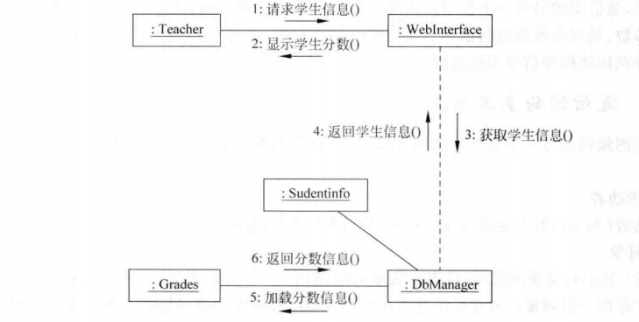

序列化
序列化消息只需要在消息前添加序列号,默认情况下即可。这也是最简单的方式,消息会按照要执行的顺序排序。

Slide 99
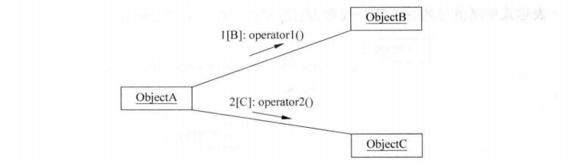
控制点条件
控制点条件用来根据消息表达式的计算结果来限制消息的发送。控制点包含在消息中,在序列ID号和消息文本之间。
例如，如果B计算结果为真,那么ObjectA将会把消息operatorl发送给ObjectB;如果C计算结果为真,那么ObjectA将会把消息operator2发送给ObjectC;其他条件下不会发送任何消息。

Slide 100
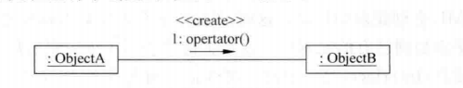
创建实例
就像在顺序图中看到的一样,消息也可以用来在通信图中创建对象实例。
为此，一个消息将会发送到新创建的对象实例。对象使用“new”构造类型,消息使用“create"构造类型，以便让读者清楚对象是在运行中创建的

Slide 101
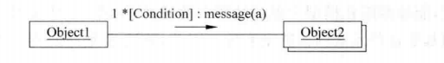
发送给多对象的消息
一个对象可能会向同一个类的多个对象同时发送一个消息。在通信图中，多对象(Multiple Object)用“- .叠向后延伸的多个对象图标”表示。在多对象前面可以加上用“[]”括起来的条件，前面加一一个“*”,用来说明消息发送给多个对象

Slide 102
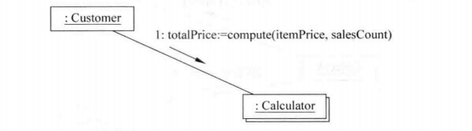
返回结果
消息可能是要求某个对象进行计算并返回结果的值。例如，一个顾客对象可能请求一个计算器(Calculator)对象计算某项商品的总价,包括该项商品的价格和税款。
UML提供了返回值的表示法。返回值的名字在最左,后跟赋值号“: =”,接着是操作名和操作的参数。对计算商品价格这个例子，可以表示成: totalPrice : = compute(itemPrice, salesTax)。如图说明了在通信图中的返回值的表示法。
表达式中赋值号的右边部分被称为消息型构(MessageSignature)。

Slide 103
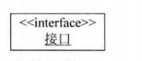
构造型
构造型(Stereotype)可以在现有的UML元素的基础上创建新的元素。构造型用两对尖括号括起来的一个名称来表示,这个括号叫作双尖括号。这个被括起来的名称叫作关键字( Keyword)。
有时候,UML会创建新的模型。这时,UML并不是为某事物创建一个全新的符号,而是把一个关键字添加到已有的元素中。
这个关键字表明了该元素的用法与其原来的意图多少有些不同。接口(Interface)是一个没有属性而只有操作的类,它是使用构造型的一个例子,它是可以在整个模型中反复使用的一组行为。无须发明一个新的UML元素来表示接口,UML可以在类图标，中类名的上面加一个<< interface>>关键字来表示接口，如图所示。

Slide 104
通信图建模策略
使用通信图建模时可以遵循如下策略。
(1)确定交互过程的上下文。
(2)确定参与交互过程的活动者与对象。
(3)如果需要,为每个对象设置初始特性。
(4)确定活动者、对象之间的链接。一般先确定关联的链接,因为这是最主要的，它代表了结构的链接。然后需要确定其他链接,用合适的路径构造型修饰,这表达了对象间是如何互相联系的。
(5)从引发该交互过程的初始消息开始,将每个消息附到相应的链接上,可以用带小数点的编号来表达嵌套。
(6)细化消息内容。比如需要说明时间或空间的约束，可以用适当的时间或空间约束来修饰每个消息。

Slide 105
顺序图与通信图的比较
共同点
从面向对象的角度来看，系统的功能是由一组对象通过相互发送消息来完成的，顺序图和通信图就是通过描述这样的对象和消息来描述系统的动态行为的。
通信图和顺序图作为交互图都表示出了对象间的交互作用
两者都直观地规定了发送对象和接收对象的责任,并且都支持所有的消息类型,
在耦合性上两者都可以作为衡量的工具。
两者在语义上是等价的,它们之间可以进行相互转换。

Slide 106
顺序图与通信图的比较
区别：
顺序图清楚地表示了交互作用中的时间顺序，但没有明确表示对象间的关系。顺序图可以反映对象的生命周期,但是通信图不能。通信图清楚地表示了对象间的关系,但时间顺序必须从顺序号获得。
(1)侧重点不同。顺序图是强调消息的时间顺序的交互图,图像上是- -张表,对象沿X轴排列,消息沿Y轴按时间顺序排序;通信图是强调发送和接收消息的对象之间的组织结构的交互图,图形上是定点和弧的结合。
(2)顺序图可以反映对象的创建、激活、销毁等生命周期,通信图没有。
(3)通信图能反映动作路径,消息必须有顺序号,但是顺序图没有。在实际应用中，如果需要清楚地表示交互作用中的时间顺序,则应该选择顺序图;如果更注重清楚地表示对象间的关系,则应该选择通信图。顺序图常常用于表示方案,而通信图用于过程的详细设计。

Slide 107
第肆章
状态机图

Slide 108
状态机图的概述
名称：用于区分，可省略
进入/退出动作：相应状态的执行动作
状态机图是系统分析常用工具之一，它通过建立类对象的周期模型来描述对象随时间变化的动态行为。
状态
内部转换：再不推出的状态下处理状态
子状态：状态嵌套内部的为子状态（分为顺序和并发）
状态
延迟事件：被推迟，需要激活才能触发的事件
基本元素
转换
源状态：转换被激发前的状态
组成部分
触发状态：引起转换的事件
事件
监护条件：当触发条件发生时，对监护条件求值
转换
活动
动作：转换发生时执行的动作
动作
目标状态：转换完成后的状态

Slide 109
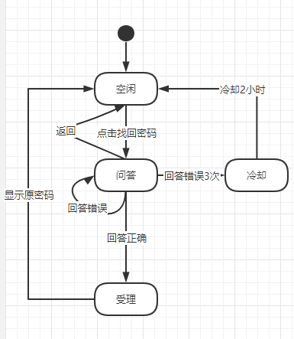
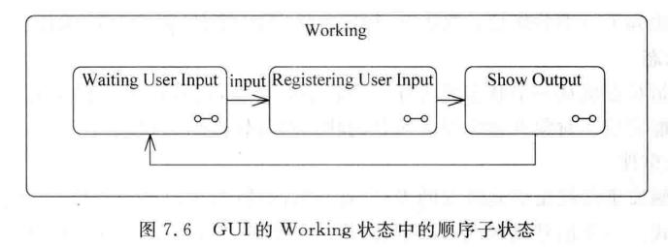
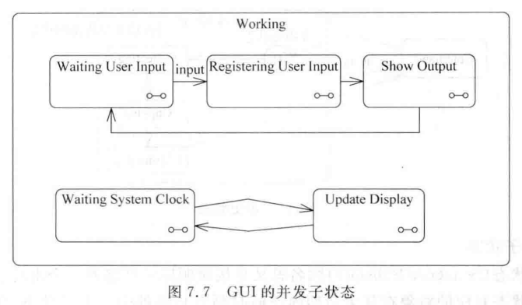
状态转换图
名称
子状态
延迟事件
进入状态
内部转换
源状态
触发状态
监护条件
动作
目标状态

Slide 110
状态机图的建模技术及应用
使用状态机图建模时，因遵循以下策略
1）选择状态机的语境
2）选择状态的初态和终态
3）考虑存在一段时间的条件，以及稳定状态和子状态
4）决定稳定状态的顺序
5）决定转换事件和触发者
6）将动作附加到转换上、状态上
7）考虑使用子状态、分支、汇合、历史状态来简化状态机图
8）核实事件的可达性
9）核实不存在死角状态
10）跟踪状态机，核对期望响应
状态机图用于对系统的动态方面建模，最常见的是对反应型对象，其特点为：
1）响应外部事件
2）具有清晰的生命期
3）当前和过去的行为存在依赖
4）完成反应后，变回空闲
绘制状态机图的理想步骤：
1）寻找主要状态
2）确定状态间的转换
3）细化活动于转换
4）用复合状态展开细节

Slide 111
找回密码状态转换表
状态转换图
出发状态 | 动作 | 到达状态
空闲 | 点击找回密码 | 问答
问答 | 回答正确 | 受理
问答 | 回答错误 | 问答
问答 | 回答错误3次以上 | 冷却
问答 | 返回 | 空闲
受理 | 显示原密码 | 空闲
冷却 | 冷却2小时 | 空闲

Slide 112
第肆章
活动图

Slide 113
活动图
状态机是展示状态与状态转换的图，表现形式不仅有状态机图，还有活动图。活动图用于简化描述一个过程或者操作的工作步骤
活动图的基本要素：
1）状态
2）转移
3）分支
4）分叉和汇合
5）泳道
6）对象流
活动图的目的：
1）描述一个操作执行过程中所完成的工作
2）描述对象内部的工作
3）显示如何执行一组相关动作及其影响
4）显示用例的实例如何执行动作以及如何改变对象状态
5）说明一次业务流程中的参与者和对象如何工作

Slide 114
提问环节
Q5：活动图的基本要素？
R5: （1）状态
（2）转移
（3）分支
（4）分叉和汇合
（5）泳道
（6）对象流

Slide 115
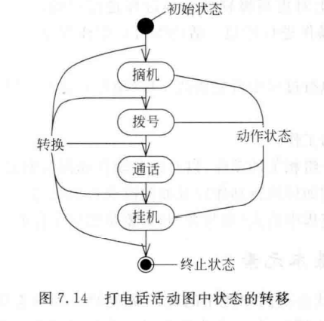
动作状态：
活动图中最小单位构造块，表示原子动作，用带圆端的方框表示
转移：两个状态间的一种关系，表示某特定事件或条件产生的状态变化
原子性：不能再被分解
不可中断性：一旦开始不可中止
瞬时性：动作处理时间极短，甚至可被忽略
动作状态特性
活动状态：
表示可分割的原子动作，可以理解为一个组合，他的控制流由其他活动状态或动作状态组成

Slide 116
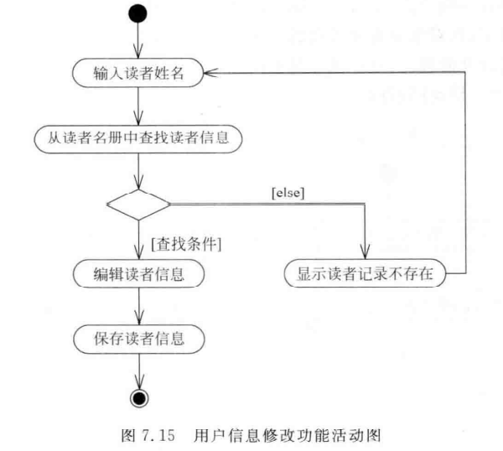
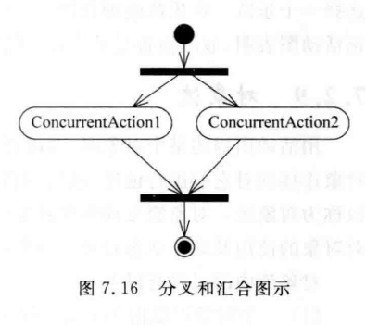
分支：用于描述基于某个条件的可选路径，用菱形表示
分叉和汇合：用于表示并行的控制流

Slide 117
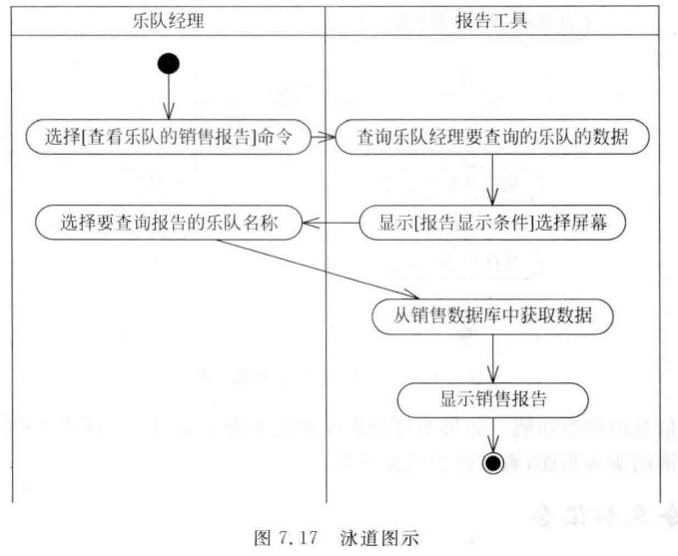
泳道：
将活动图总的活动划分为若干组，并把每一组指定给相应的业务组织（对象）。
泳道区分了负责活动的对象，每个活动只能明确属于一个泳道
泳道用于表示实际执行活动的对象

Slide 118

对象流：
将对象放置到活动图上，并用依赖将这些对象连接到对他们进行创建、撤销和修改的活动转移上，这种包括依赖关系和对象应用被称为对象流
对象流用于动作状态对对象的使用和影响的建模
特点：
1）一个对象可以由多个动作操作
2）一个动作的输入可作为另一动作的输出
3）同一对象可多次出现，表不同时间点

Slide 119
为工作流建模
为对象操作建模
1）收集涉及的抽象概念（类和属性）
2）识别前置后置条件和必须保持的信息
3）说明随时间发生的活动，表示为活动节点
4）使用分支、循环等语句
5）当操作属于主动类时使用分岔、汇合
1）建立焦点，确定活动的业务流程
2）确定业务对象
3）确定其实和终止状态，识别前置和后置条件、工作流边界
4）说明随时间发生的动作和活动
5）对复杂重复的活动集合归到一个状态节点，并单独用活动图表示
6）找出连接活动和动作的转换，考虑分支、汇合等
7）将涉及的重要对象加入到活动图中

Slide 120


Slide 121
第伍章
构件图和部署图

Slide 122


8.1.1
构件图（Component diagram）
主要用于描述各种软件构件之间的依赖关系。
在构件图中，系统中的每个物理构件都使用构件符号来表示，通常，构件图看起来像是构件图标的集合，这些图标代表系统中的物理构件。
https://blog.csdn.net/nangeali/article/details/50879197 3.27

Slide 123


8.1.2
组件是系统中遵从一组接口且提供实现的一个物理部件，通常指开发和运行时类的物理实现。
构件图的主图标是一个左侧附有两个小矩形的大矩形框。组件的名字位于构件图标的中央，名字本身是一个文本字符串，如图8. 1所示。

Slide 124
8.1.2
组件可以分为以下三种类型。
(1) 实施组件(Deployment Component),实施组件是构成一个可执行系统必要和充分的组件，如动态链接库(DLL)、二进制可执行体(EXE) .ActiveX控件和JavaBean一组件等。
(2) 工作产品组件(Work Product Component) ，这类组件主要是开发过程的产物，包括创建实施组件的源代码文件及数据文件，这些组件并不是直接地参加可执行系统，而是开发过程中的工作产品，用于产生可执行系统。
(3)执行组件(Execution Component)，这类组件是作为一个正在执行的系统的结果而被创建的，如由DLL实例化形成的COM+对象。

Slide 125
8.1.2
组件和类之间的差别
(1) 类表示逻辑抽象，而组件表示存在于计算机中的物理抽象。简言之，组件是可以存在于可实际运行的计算机上的，而类不可以。
(2) 组件表示的是物理模块而不是逻辑模块，与类处于不同的抽象级别。组件是一组其他逻辑元素的物理实现(如类及其协作关系)，而类只是逻辑上的概念。
(3) 类可以直接拥有属性和操作；而一般情况下，组件仅拥有只能通过其接口访问的操作。这表明虽然组件和类都可以实现一个接口，但是组件的服务一般只能通过其接口来访问。

Slide 126
8.1.3
接口是一组用于描述类或组件的一个服务的操作，它是一个被命名的操作的集合，与类不同，它不描述任何结构(因此不包含任何属性)，也不描述任何实现(因此不包括任何实现操作的方法)。每个接口都有一个唯一的名称。
组件的接口可以分为以下两种类型。
(1) 导岀接口 (Expert Interface)：即为其他组件提供服务的接口，一个组件可以有多 个导出接口。
(2) 导入接口 (Import Interface):在组件中所用到的其他组件所提供的接口，称为导 入接口，一个组件可以使用多个导入接口。

Slide 127


8.1.3
组件和组件的接口两种表示法
圆圈来代表接口，用实线和组件连接起来。在这种语境中，实线代表的是实现关系。图中的组件名称是Dictionary字典。该组件向外提供两个接口，即两个服务：Spell-check拼写检查，Synonyms同义词。
矩形中包含与接口有关的信息。接口与实现接口的组件之间用一条带空心三角形箭头的虚线连接，箭头指向接口

Slide 128


8.1.4
关系是事物之间的联系，在面向对象的建模中，最重要的关系是依赖、泛化、关联和实现，但构件图中使用最多的是依赖和实现关系。
依赖关系是指组件依赖外部提供的服务（由组件到接口）。构件图中的依赖关系使用虚线箭头表如图8. 6所示
实现关系是指组件向外提供的服务。实现关系使用实线表示，如图8. 7所示。实现关系多用于组件和接口之间。组件可以实现接口。

Slide 129

8.2.1
部署图(Deployment Diagram)用于静态建模，是表示运行时过程结点(Node)结构、组件实例及其对象结构的图
部署图可以显示计算结点的拓扑结构、通信路径、结点上运行的软件、软件包含的逻辑单元(对象、类等)。
构成部署图的元素主要是结点(Node)、
组件(Component)和关系(Relationship)。

Slide 130


8.2.2
结点是存在于运行时并代表一项计算资源的物理元素，一般至少拥有一些内存，而且通常具有处理能力。
如下图所示，一个节点显示为一个三维矩形中包含节点名称和节点图标。在图中，各个部分显示有关节点的属性、已部署的元素、嵌套节点和内部结构的信息。
如下图所示，可以使用通过通信路径连接的两个节点来对客户机/服务器系统建模。
https://www.ibm.com/docs/zh/rsas/7.5.0?topic=diagrams-nodes 3.27

Slide 131

8.2.3
组件部署在节点上并且指定系统的部署和操作使用或生成的数条物理信息。组件可以支持部署在多种节点上。
在图中，各个部分显示有关组件的属性和操作的信息。
如下图所示，一个组件显示为一个包含其名称的矩形。该矩形内还包含构造型 «artifact» 和组件图标。
https://www.ibm.com/docs/zh/rsas/7.5.0?topic=diagrams-artifacts 3.27

Slide 132


8.2.4
部署图中也可以包括依赖、泛化、关联及实现关系
部署图中的依赖关系使用虚线箭头表示。它通常用在部署图中的组件和组件之间，组 件依赖外部提供的服务（由组件到接口）。图8.18示意了依赖关系。
实现关系是结点内组件向外提供服务，其表示符号是一条实线。关联关系是体现结点 间通信关联，其表示符号也是一条实线，如图8.19所示。

Slide 133
第陆章
参考文献和小组分工

Slide 134
[1]杨弘平.《UML2 基础、建模与设计教程》 [M].北京:清华大学出版社,2015:p51-p151
[2]https://blog.csdn.net/nangeali/article/details/50879197 3.27
[3]https://www.ibm.com/docs/zh/rsas/7.5.0?topic=diagrams-nodes 3.27
[4]https://www.ibm.com/docs/zh/rsas/7.5.0?topic=diagrams-artifacts 3.27

Slide 135
分工&打分
成员 | 职责 | 分数
徐过 | 需求知识学习；GitHub维护；UML翻转课堂ppt设计第8章；需求访谈文档完善；计划修订 | 79
余浩凯 | 需求知识学习；会议纪要；UML资料整理；需求访谈文档完善 | 77.5
许罗阳宁 | 需求知识学习；甘特图完善加更新；UML翻转课堂ppt设计第6章；需求访谈文档完善 | 78.8
徐晟 | 需求知识学习；UML翻转课堂ppt设计第4、5章及PPT整合 | 82.5
邵云飞 | 需求知识学习；UML翻转课堂ppt设计第8章；需求访谈文档完善 | 80

Slide 136
感谢观看！
.

